Slide 1

PERSPECTIVAS DEL CAMPO LABORAL DE LOS PROFESIONALES EN GESTIÓN DE RIESGO EN LA PROVINCIA DE SANTO DOMINGO DE LOS TSÁCHILAS EN EL SECTOR PÚBLICO Y PRIVADO EN EL PERÍODO 2016 - 2017
ING. MÉLANY YARAD JÁCOME

Slide 2
La Gestión de Riesgos no es un bien, es un derecho del cual todos somos responsables, es por esto que la participación constante principalmente de organizaciones es indispensable para su desarrollo.
(UNESCO, 2017)

Slide 3
FORMULACIÓN DEL PROBLEMA
¿Cuáles son las causas que determinan la carencia de profesionales en la Gestión de Riesgo en la Provincia de Santo Domingo de los Tsáchilas en el periodo 2016 – 2017?

Slide 4

OBJETIVO GENERAL
Contribuir al fortalecimiento del campo laboral de los profesionales de Gestión de Riesgos en la provincia de Santo Domingo de los Tsáchilas en el periodo 2016-2017, mediante el análisis de los criterios del estudio de pertinencia emitidos por el CES a fin de mejorar la oferta académica de educación superior.

Slide 5
OBJETIVOS ESPECÍFICOS
Analizar la empleabilidad del campo laboral en el ámbito de la Gestión de Riesgos mediante el estudio de la oferta y la demanda de los profesionales en este campo del conocimiento para determinar los requerimientos laborales del sector.
Diagnosticar la política de diversificación en el ámbito laboral de la Gestión de Riesgos a través de la investigación de campo en la provincia de Santo Domingo de los Tsáchilas, a fin de obtener una proyección laboral de los profesionales en este campo de conocimiento.

Slide 6
Analizar la situación de igualdad en el campo laboral de Gestión de Riesgos en la provincia de Santo Domingo de los Tsáchilas a través de un estudio bibliográfico y estadístico con el propósito de sustentar una oferta educativa equitativa.
Recopilar y sistematizar datos relacionados con los aspectos de titulación, oferta regional y nacional de los profesionales en el campo de la Gestión de Riesgos de la provincia de Santo Domingo de los Tsáchilas mediante un análisis estadístico, a fin de coadyuvar en el fortalecimiento del área de conocimiento de la Seguridad.

Slide 7
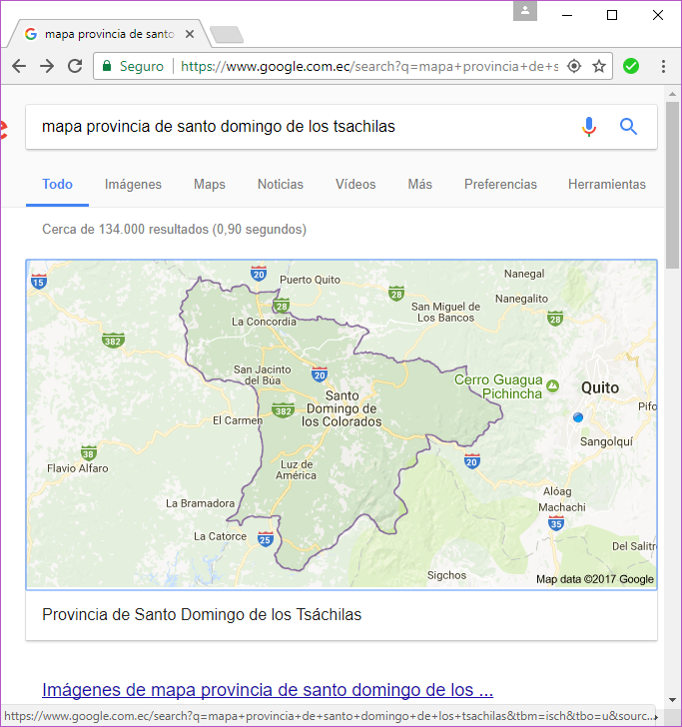
SANTO DOMINGO DE LOS TSÁCHILAS
Provincialización el 6 de noviembre de 2007.
Superficie 3.857 km².
Altitud de 625 msnm.
Provincia 23 de la República del Ecuador que forma parte de la Región Costa.
Población de 270,875 habitantes.
Cuenta con dos cantones: Santo Domingo y la Concordia
(GAD-SD,2017)

Slide 8
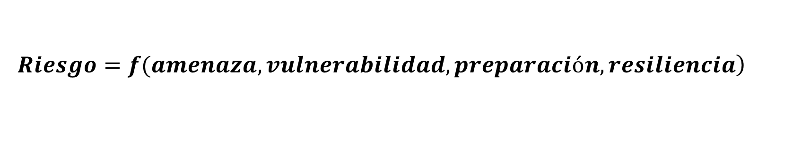
RIESGO
Se puede definir como la combinación o interrelación de amenazas y vulnerabilidades, por tanto es una construcción social, dinámica y cambiante, diferenciado en términos territoriales y sociales.
El riesgo se presenta como resultado de la coexistencia en una localidad, de amenazas y vulnerabilidades en un momento y lugar determinado.
$$\left.Riesgo=f(amenaza,vulnerabilidad,preparación, resiliencia\right)$$
(CIIFEN, 2017)

Slide 9
AMENAZAS
Es un fenómeno, sustancia, actividad humana que puede entenderse como un peligro latente, que todavía no se desencadenó, pero que sirve como aviso para prevenir o presentar la posibilidad de que si lo haga.
La amenaza se determina en función de la intensidad y la frecuencia.
(BARRIOS, 2013)

Slide 10
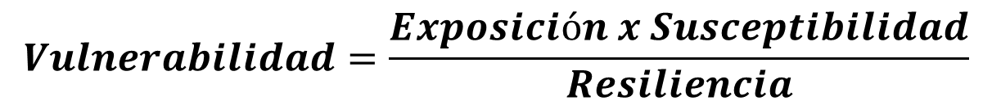
VULNERABILIDAD
Es considerada como las características y circunstancias de una comunidad, sistema o bien que los hacen susceptibles a los efectos dañinos de una amenaza, los factores que componen la vulnerabilidad son la exposición, susceptibilidad y resiliencia
$$Vulnerabilidad=\frac{Exposición x Susceptibilidad}{Resiliencia}$$
(CIIFEN, 2017)

Slide 11
GESTIÓN DE RIESGOS
Se define como el proceso de identificar, analizar y cuantificar las probabilidades de pérdidas y efectos secundarios que se desprenden de los desastres, así como de las acciones preventivas, correctivas y reductivas correspondientes que deben emprenderse
La gestión de riesgo, busca proteger al menor coste posible, a los activos o bienes de una organización tanto pública como privada, contra cualquier pérdida o daño; una vez que se ha determinado la existencia de riesgos
(TOULKERIDIS, 2015)
(CHUQUISENGO, 2011)

Slide 12

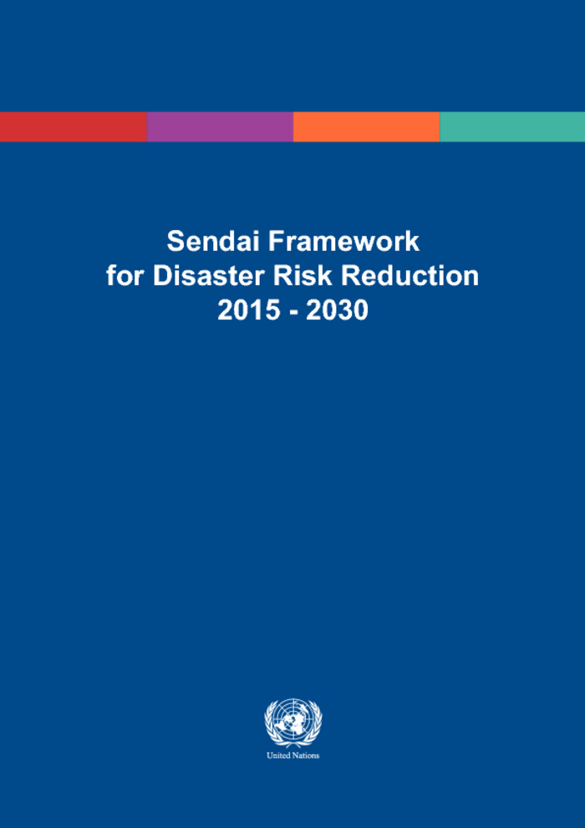
GESTIÓN DE RIESGOS
La Gestión de riesgo en la planificación territorial, se entiende como la planificación del desarrollo convertida en el principal instrumento de la gestión del riesgo de desastre en todos los niveles territoriales
Marco de acción Hyogo
Marco de acción Sendai

Slide 13
MARCO DE ACCIÓN DE HYOGO
Dentro del marco de acción de Hyoyo – MAH se manejan cinco prioridades de acción las cuales se nombra a continuación:
Lograr que la reducción del riesgo de desastres sea una prioridad
Conocer el riesgo y tomar medidas
Desarrollar una mayor comprensión y concienciación.
Reducir el riesgo
Estar preparado y listo para actuar
Notes:
1 Lograr que la reducción del riesgo de desastres sea una prioridad
En este punto la reducción del riesgo de desastres se garantiza como prioridad nacional y local, manteniendo sólidas bases institucionales para su respectiva implementación.
2 Conocer el riesgo y tomar medidas
Se identifica, evalúa y observa de cerca los riesgos de los desastres, de esta manera se mejora los sistemas de alerta temprana
3 Desarrollar una mayor comprensión y concienciación.
Utiliza el conocimiento, innovación y educación para crear una cultura de seguridad y resiliencia en todo nivel.
4 Reducir el riesgo
Reduce los factores subyacentes del riesgo.
5 Estar preparado y listo para actuar
Fortalece la preparación en desastres para una respuesta eficaz a todo nivel.

Slide 14
MARCO DE ACCIÓN DE SENDAI
El marco SENDAI, es una herramienta internacional donde se identificaron los elementos e indicadores, a nivel mundial, que aporten y garanticen el desarrollo de estrategias para la reducción, así como el entendimiento y sensibilización sobre los riesgos.
El marco de acción SENDAI, es el resultado de un análisis participativo que recoge las experiencias internacionales y sustituye el marco de acción de HYOGO.

Slide 15
7 METAS GLOBALES DEL MARCO DE ACCIÓN DE SENDAI
REDUCIR
INCREMENTAR
Países con estrategas nacionales y locales de RRD
Cantidad de muertes
Población afectada
Pérdidas económicas
Daños a la infraestructura crítica y la interrupción de los servicios básicos
Cooperación internacional
Disponibilidad y acceso a sistemas de alerta temprana, información y evaluaciones sobre el riesgo

Slide 16
4 PRIORIDADES DE ACCIÓN DEL MARCO DE ACCIÓN DE SENDAI
Comprender el riesgo de desastres.
Fortalecer la gobernanza del riesgo de desastres.
Invertir en la reducción del riesgo de desastres para la resiliencia.
Aumentar la preparación; mejorar la rehabilitación y reconstrucción

Slide 17
MARCO DE ACCIÓN DE SENDAI Y POLÍTICA PÚBLICA
Las prioridades de acción se refieren a las políticas públicas específicas para la GRD
Las metas de resultados son objetivas y medibles, permitiendo así, una evaluación comparativa internacional del progreso entre los períodos 2005-2015 y 2015-2030
Relación explícita con la AGENDA 2030 para el Desarrollo Sostenible y la UNFCCC (Convención Marco de las Naciones Unidas sobre el Cambio Climático)

Slide 18
PRINCIPIO DE PERTINENCIA EN LA EDUCACIÓN SUPERIOR
De acuerdo a la Ley Orgánica de Educación Superior (LOES), el principio de pertinencia consiste en que las entidades de educación superior puedan responder ante las necesidades de la sociedad en diferentes ámbitos, por esta razón se articula los parámetros que hacen posibles formar profesionales que puedan insertarse en los diferentes mercados laborales

Slide 19
MARCO LEGAL
Constitución del Ecuador.
Código Orgánico De Organización Territorial, Autonomía Y Descentralización.
Ley de Seguridad Pública y del Estado.
Reglamento de la Ley de Seguridad Pública y del Estado.
Reglamento de Seguridad y Salud de los Trabajadores y Mejoramiento del Medio Ambiente de Trabajo.
Ley Orgánica de Educación Superior (LOES).
Reglamento de Régimen Académico (RRA)

Slide 20
TIPO DE INVESTIGACIÓN
Por los objetivos es exploratoria y descriptiva.
Señala las características del problema y sus efectos.
La investigación descriptiva requiere considerable conocimiento del área que se investiga para formular las preguntas específicas que busca responder.
Dentro del proyecto, se incluye una parte de investigación documental el cual está comprendido como una consulta, donde se aprovecha de fuentes de conocimiento

Slide 21
POBLACIÓN Y MUESTRA
Se tomarán dos tipos de informantes, los responsables encargados del área de Gestión de Riesgos de las empresas públicas, responsables del departamento de talento humano o recursos humanos tanto de las empresas públicas como privadas y estudiantes que se encuentren cursando el tercer año de bachillerato de la provincia de Santo Domingo de los Tsáchilas

Slide 22
INFORMANTES CUANTITATIVOS SECTOR PÚBLICO

Slide 23
INFORMANTES CUANTITATIVOS SECTOR PRIVADO

Slide 24

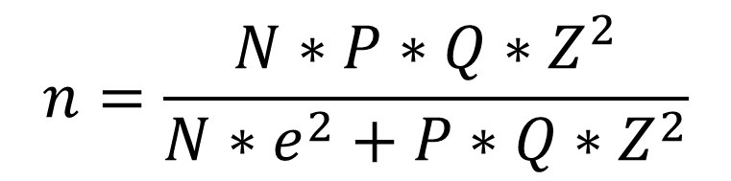
EMPRESAS POR TAMAÑO
$$n=\frac{N∗P∗Q∗Z^{2}}{N∗e^{2}+P∗Q∗Z^{2}}$$
$$n=105$$
Nivel de confianza en los datos del 90% (por tanto el valor de la distribución normal es Z=1,64)
Error de la muestra del 6%,

Slide 25
ESTUDIANTES DEL 3ER AÑO DE BACHILLERATO EN ECUADOR

Slide 26
ESTUDIANTES DEL 3ER AÑO DE BACHILLERATO EN SD

Slide 27

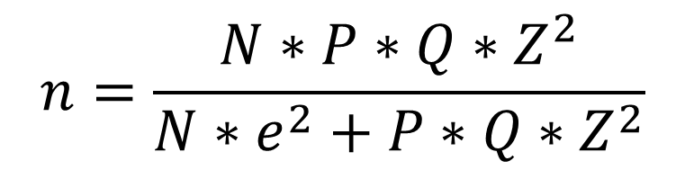
ESTUDIANTES DEL 3ER AÑO DE BACHILLERATO EN SD
$$n=\frac{N∗P∗Q∗Z^{2}}{N∗e^{2}+P∗Q∗Z^{2}}$$
$$n=360$$
Nivel de confianza en los datos del 95% (por tanto el valor de la distribución normal es Z=1,96)
Error de la muestra del 5%

Slide 28
ESTUDIO DE PERTINENCIA
ESTUDIO DE PERTINENCIA
Proyectos de carrera
Nivel técnico y tecnológico
Tercer nivel
Cuarto nivel
Análisis de tendencias y tensiones del conocimiento y de la profesión
Tendencias en el desarrollo científico en el campo del conocimiento
Régimen de desarrollo. (objetivos PNBV)
Necesidades del desarrollo nacional, regional y local en el ámbito de la carrera. (perfil productivo de SD)
Estudio de mercado laboral y empleabilidad
Definición de políticas institucionales

Slide 29
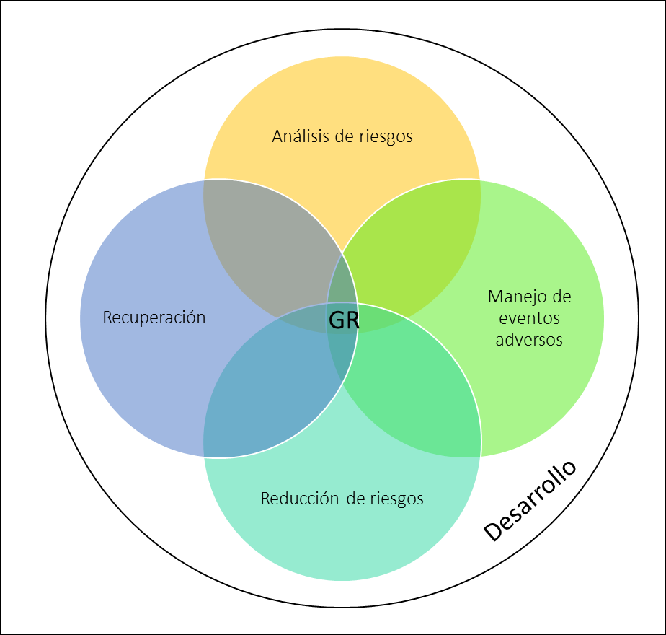
Tendencias en el desarrollo científico y tecnológico en el campo o los campos del conocimiento correspondientes a la carrera
Paradigmas epistémicos con enfoque a la gestión de riesgo
Desarrollo tecnológico
Formación profesional

Slide 30
FORMACIÓN PROFESIONAL EN GR
Es necesario señalar que a nivel suramericano las grandes universidades no ofertan una profesión similar a Gestión de Riesgos, pues abarcan cursos preparatorios o diplomados de la oferta académica en mención.

Slide 31
TENDENCIA DE GRADUADOS EN CARRERAS Y PROGRAMAS RELACIONADOS CON LA GESTIÓN DE RIESGOS

Slide 32
TÍTULOS REGISTRADOS EN CARRERAS Y PROGRAMAS RELACIONADOS CON LA GESTIÓN DE RIESGO A NIVEL NACIONAL.

Slide 33
TÍTULOS REGISTRADOS DE CARRERAS Y PROGRAMAS RELACIONADOS A LA GESTIÓN DE RIESGO

Slide 34
CUPOS OFERTADOS VS CUPOS ACEPTADOS A NIVEL NACIONAL Y DE LAS CARRERAS RELACIONADAS CON GESTIÓN DE RIESGO

Slide 35
CUPOS OFERTADOS Y ACEPTADOS EN CARRERAS RELACIONADAS A LA GESTIÓN DE RIESGO POR PROVINCIA

Slide 36
CUPOS OFERTADOS Y ACEPTADOS EN CARRERAS RELACIONADAS A LA GESTIÓN DE RIESGO POR PERIODOS DE POSTULACIÓN

Slide 37
CUPOS OFERTADOS Y ACEPTADOS EN CARRERAS RELACIONADOS POR NIVEL DE FORMACIÓN

Slide 38
PREFERENCIA ESTUDIANTIL DEL CAMPO LABORAL EN GR

Slide 39
OPORTUNIDAD DE ESTUDIO EN GESTIÓN DE RIESGOS EN LA PROVINCIA DE SANTO DOMINGO DE LOS TSÁCHILAS

Slide 40
SEXO DE LA POBLACIÓN DE ESTUDIO VS. PREFERENCIA DE LA CARRERA

Slide 41
MODALIDAD VS. PREFERENCIA DE LA CARRERA

Slide 42
NIVEL DE INSTRUCCIÓN VS. MODALIDAD DE ESTUDIO

Slide 43
PREFERENCIA DE ESTUDIO VS. OFERTA ACADÉMICA

Slide 44
CARGO OCUPACIONAL DE LOS REPRESENTANTES DE LAS EMPRESAS ENCUESTADAS

Slide 45
EMPRESAS ENCUESTADAS EN SD
Ubicación cantonal de las empresas encuestadas en santo domingo
Sector al que pertenecen las empresas encuestadas en Santo Domingo

Slide 46
EMPRESAS ENCUESTADAS EN SD
Necesidades de profesionales en gestión de riesgos o seguridad y salud ocupacional
Cuentan con profesionales en Gestión de Riesgos

Slide 47
TIPO DE UNIVERSIDAD, LUGAR, MODALIDAD Y TÍTULO DE LOS PROFESIONALES EN GESTIÓN DE RIESGOS QUE SE ENCUENTRAN EN LA EMPRESA

Slide 48
PERSONAL RELACIONADO A LA GESTIÓN DE RIESGOS QUE SE ENCUENTRA LABORANDO EN LAS EMPRESAS

Slide 49
EMPRESAS ENCUESTADAS EN SD
Existencia de profesionales en GR-SSO en las empresas
Facilidad de contratar personal en Gestión de Riesgos

Slide 50
REQUERIMIENTO DE PROFESIONALES POR NIVEL DE INSTRUCCIÓN

Slide 51
PROYECCIÓN A TRES AÑOS DE PROFESIONALES EN GESTIÓN DE RIESGOS

Slide 52
CONCLUSIONES Y RECOMENDACIONES

Slide 53
CONCLUSIONES
El estudio permitió conocer las percepciones y preferencias de los estudiantes del tercer año de bachillerato de Santo Domingo de los Tsáchilas con respecto a la oferta académica en Gestión de Riesgos y de Seguridad y Salud Ocupacional.
Las expectativas que tienen los estudiantes en cuanto a las posibilidades de inserción en el mercado laboral, una vez culminado sus estudios superiores, es favorable según su percepción y esto se refleja en el porcentaje considerable que muestra sobre la oferta académica de nivel superior en Gestión de Riesgos.
En cuanto a la estabilidad laboral, los profesionales en Gestión de Riesgo son requeridos por el sector público, de forma permanente, esto se lo pudo constatar durante la aplicación de los instrumentos de recolección de información (encuestas a empresas), mientras que el sector privado son necesarios de forma parcial o temporal.

Slide 54
Tanto a nivel internacional como nacional, varias IES ofertan diferentes tipos de profesionales en el campo de la Gestión de Riesgos, siendo estos de grado o postgrado, existen también programas de diplomados o preparatorios para certificaciones.
La articulación de la oferta académica en Gestión de Riesgos junto al objetivo siete del PNBV, tiene el propósito de fomentar el respeto a la naturaleza, previniendo, controlando y mitigando la contaminación ambiental; de esta manera se podrá garantizar un desarrollo nacional, considerando la demanda de profesionales en el área.
El profesional en Gestión de Riesgos puede colaborar en este sentido al aplicar sistemas de seguridad y riesgos dentro de varias organizaciones, utilizando las normas, técnicas pertinentes en base a los estándares nacionales e internacionales.

Slide 55
RECOMENDACIONES
Es recomendable que la oferta académica en Gestión de Riesgos sea para un tercer nivel, puesto que son requerimientos tanto por parte de los estudiantes como por los empresarios.
A partir del estudio de pertinencia se recomienda que la apertura de esta oferta académica sea moderada por medio de los cupos de las Instituciones de Educación Superior (IES)

Slide 56

Para brindar profesionales de calidad en la oferta académica en Gestión de Riesgos, se debe realizar el levantamiento de un perfil de egreso y profesional, el cual debe ser mediante una mesa técnica, en la que intervengan autoridades de la IES afín a la oferta (representantes de la academia), empresarios (sector privado), instituciones públicas del área de interés (sector público) y de expertos del ramo (que pueden ser graduados o profesionales externos).
Del acercamiento con las empresas y después de estudios realizados para este trabajo de investigación, se recomienda que los factores categóricos que determinarán las decisiones sobre Gestión de Riesgos, deben ser la posibilidad de evitar efectos adversos para la salud humana, un principio importante a este aspecto, es la separación funcional de la evaluación de riesgos y la Gestión de Riesgos, junto con el reconocimiento de los elementos interactivos esenciales para un enfoque pragmático del análisis de riesgos.

Slide 57
El peor de los riesgos es el que desconocemos, por eso es necesaria la gestión de la seguridad
(RICARDO BLASCO)

Slide 58



